Slide 1
温馨提示：
1. 请同学们将书包等个人物品放在后放桌子上！水杯放脚下；
2. 预习报告按学号排好后提交;
3. 早来闲来无事的同学将表画在实验报告第二页原始数据处；
4. 禁止拉动窗帘和手机充电；
5. 实验按序号坐，以仪器编号为准；6. 安排3-6人下课值日。
固体密度测量实验数据表格
螺旋测微计零点读数： mm
测量次数
 | 1 | 2 | 3
直径d (mm)
高度h (mm)
质量m_{左} (g)
质量m_{右} (g)
质量m (g)
待测物理量

Slide 2
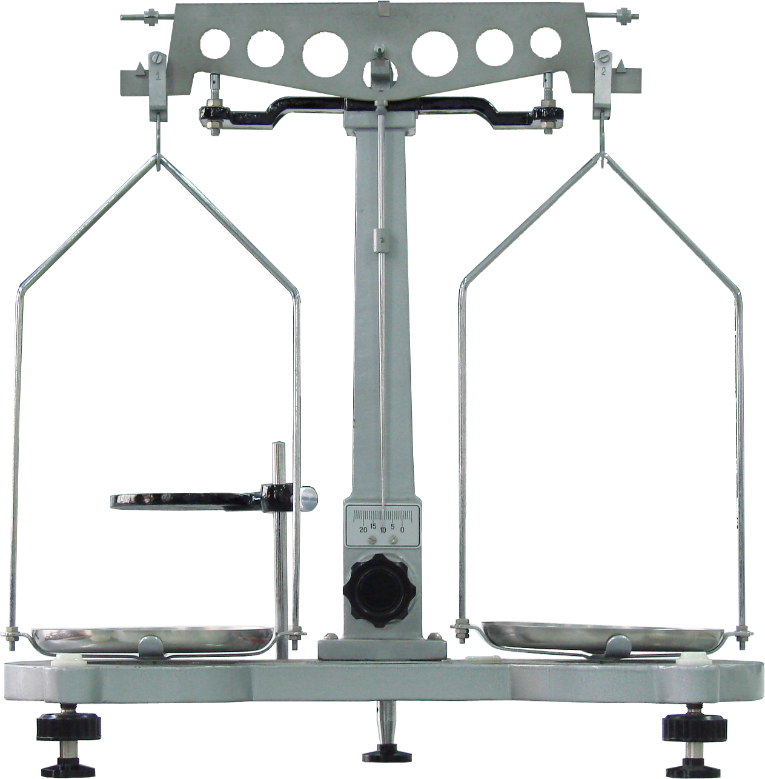
大学物理实验
实验一: 固体密度
的测量

Slide 3
大学物理实验
一
实 验 背 景
二
实 验 目 的
三
实 验 原 理
四
实验内容和步骤
五
数 据 处 理

Slide 4
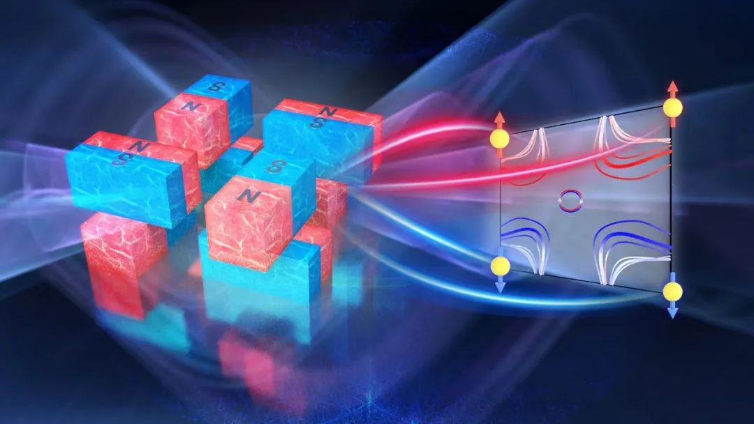
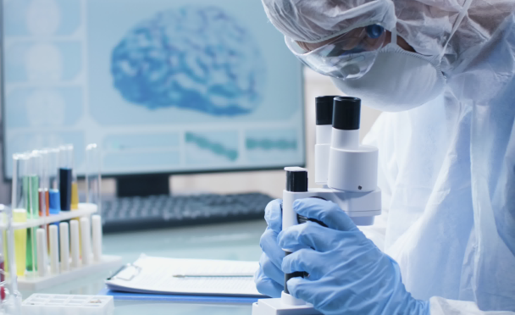
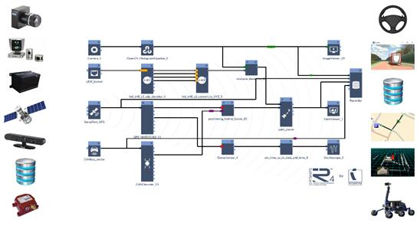
一、实验背景
大学物理实验
便携式密度测量仪器
确定新型材料密度
高精度传感器和算法
药品密度检测确保质量
Notes:
固体密度测定技术广泛应用于材料科学、工业生产、化学研究、食品制造和制药行业等多个领域。它不仅能评估材料的物理性能，优化生产工艺，还能保障产品质量和安全性 随着科技的发展，固体密度测定技术不断进步。智能化与自动化减少了人为误差，多功能化满足了多样化的检测需求，便携化与小型化让现场检测更加便捷，而高精度化则为高精度测量提供了可靠保障。

Slide 5
二、实验目的
大学物理实验
1. 学习正确使用天平、游标卡尺、螺旋测微器；
2. 掌握测定固体密度的方法；
3. 学习消除系统误差的一种方法——交换法。

Slide 6
三、实验原理-规则物体
大学物理实验
若某一物体的体积为V，质量为m，则其密度ρ可表示为
$$ρ=\frac{m}{V}$$
实验待测物体为一黄铜圆柱体
d
圆柱体的体积:
h
$$ρ=\frac{4m}{π∙d^{2}h}$$
黄铜体的密度:

Slide 7
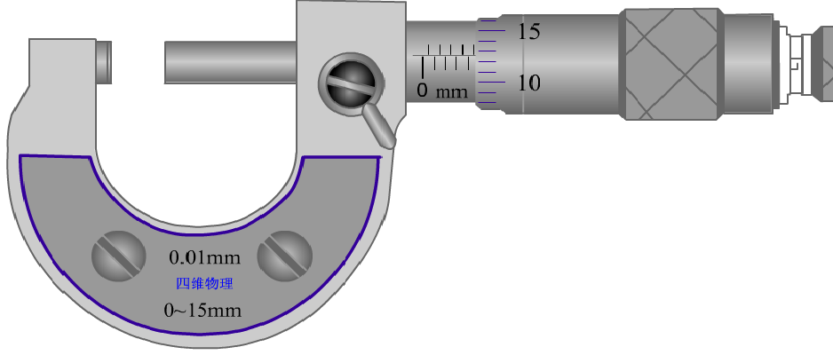
四、实验内容和步骤
大学物理实验
$$ρ=\frac{4m}{π∙d^{2}h}$$
游标卡尺测d
螺旋测微器测h
物理天平测m

Slide 8
四、实验内容和步骤
大学物理实验
内量爪
锁紧螺母
最小分度
主尺
深度尺
游标
A
游标卡尺是由毫米分度值的主尺和一段能滑动的游标副尺构成，它能够把mm位下一位的读数较准确地读出来，因而是比钢尺更准确的测量仪器。游标卡尺可以用来测量长度、孔深及圆筒的内径、外径等几何量。
推把
外量爪

Slide 9
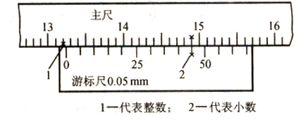
四、实验内容和步骤
大学物理实验
整数值：游标尺的“0”线是读毫米的基准，主尺上接近游标“0”线左边最近的那根刻线的数字就是主尺的毫米值。
小数值：游标尺上哪一根线与主尺上的刻线对齐，将该线的序号乘游标分度值（也可在游标尺上直接读出）
132 mm+0.05 mm× 9 = 132.45 mm

Slide 10
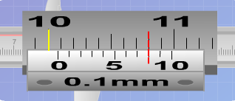
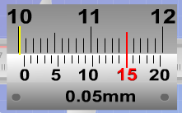
四、实验内容和步骤
大学物理实验
100mm+8x0.1mm=100.8mm
100mm+15x0.05mm=100.75mm
【注意】：游标卡尺不估读

Slide 11
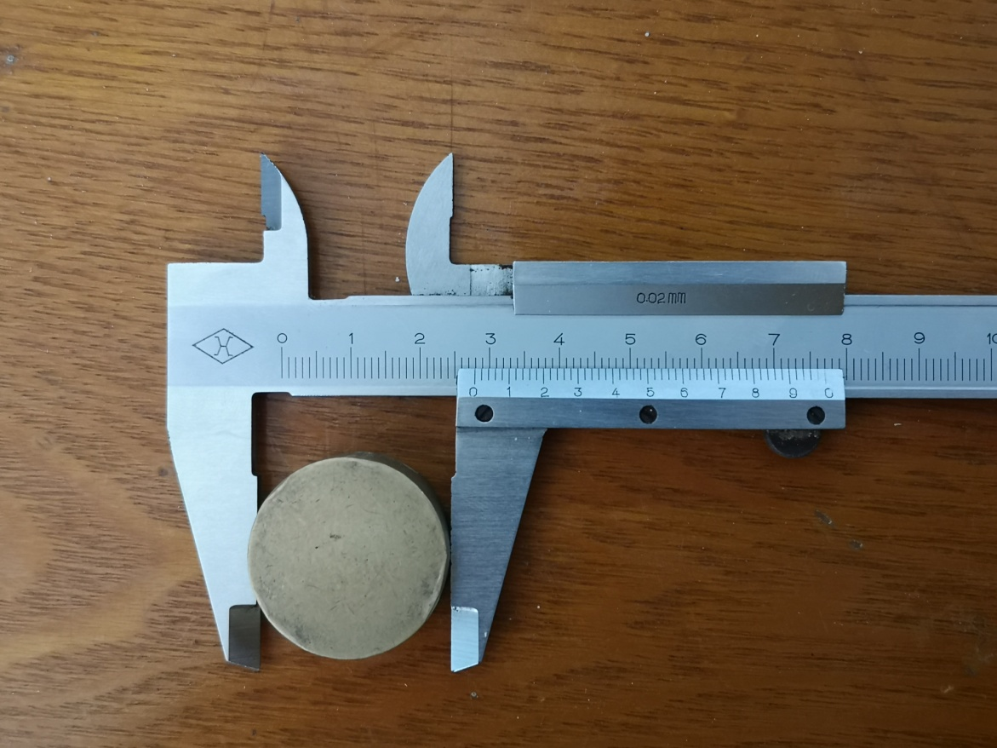
四、实验内容和步骤
大学物理实验
用游标卡尺测量铜块的直径d
转动一次测上部d₁、转动一次测中部d₂、转动一次测下部d₃
$$ρ=\frac{4m}{π∙d^{2}h}$$
【注意】：将铜块放置桌面水平测量

Slide 12
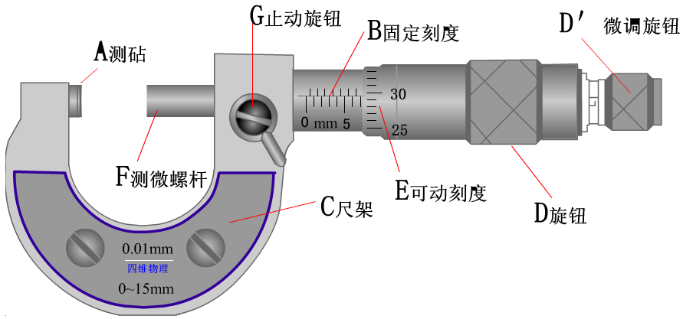
四、实验内容和步骤
大学物理实验
螺旋测微计又称千分尺，是一种测量长度的仪器。
上图所示是一种常见的螺旋测微计，它的测量精度可以达到0.01mm，精密螺纹的螺距为0.5mm。 即D每旋转一周，F前进或后退0.5mm,可动刻度E上的刻度为50等分，每个刻度为0.01mm，所以螺旋测微器可准确到0.01mm。由于还能再估读一位，可读到毫米的千分位。

Slide 13
四、实验内容和步骤
大学物理实验
读数=固定刻度(整mm含0.5mm) +可动刻度(不足0.5mm)
30
30
25
25
20
20
5
15
5
15
0
10
15
20
0
10
15
20
10
9.5 mm + 0.19 mm +0.004 mm =9.694 mm
10 mm +0.19 mm +0.000 mm =10.190 mm
【注意】：螺旋测微计必须估读！(读到千分之一毫米)

Slide 14
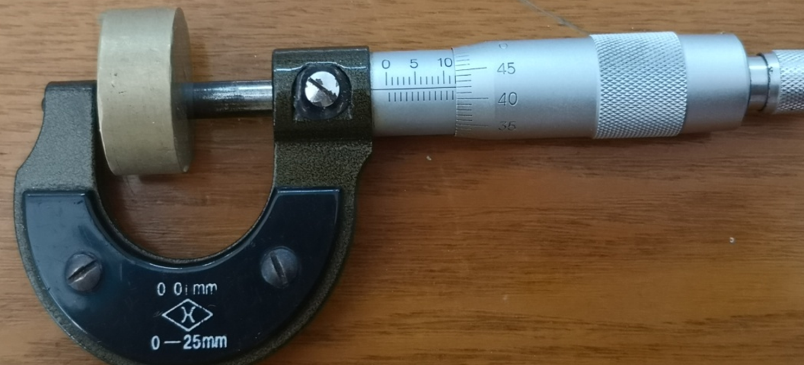
四、实验内容和步骤
大学物理实验
螺旋测微器测不同的位置铜块的高度h，共测3次
1. 转动止动旋钮，解除锁定；
2. 使用前，判断零误差；
3. 转动粗调旋钮，开口略大于待测物；
4. 慢速转动微调旋钮，直到听到“喀喀”的声音；
5. 锁定读数。
$$ρ=\frac{4m}{π∙d^{2}h}$$

Slide 15
四、实验内容和步骤
大学物理实验
平衡螺母
游码卡尺
刀口、刀垫
游码
感量调节器
杯托盘
（托架）
启动旋钮
秤盘
水平仪
调节螺母

Slide 16
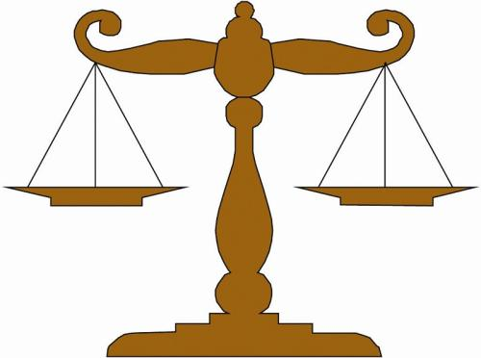
四、实验内容和步骤
大学物理实验
使用天平测出铜块的质量m
如何解决天平不等臂的系统误差问题？
交换法
$$L_{1}$$
$$L_{2}$$
力矩$：mg×L_{1}$=$m_{2}g×L_{2}$
力矩$：m_{1}g×L_{1}$=$mg×L_{2}$
$$m$$
$$m_{2}$$
$$m=\sqrt{m_{1}{∙m}_{2}}$$
$$m_{1}$$
$$m$$

Slide 17
四、实验内容和步骤
大学物理实验
使用天平测出铜块的质量m
天平的调整步骤：
（1）底板水平调节，调整底座上面的水平仪，让气泡停留在水平仪正中间。
a. 顺时针升高，逆时针降低；
b. 在谁的连线上就调节那个螺母；
c. 气泡在哪边，哪边就高。
水平仪
调节螺母
调节螺母

Slide 18
四、实验内容和步骤
大学物理实验
使用天平测出铜块的质量m
天平横梁平衡：
检查横梁是否由立柱支撑；
检查托盘是否挂在横梁上；
检查游码拨到左侧零刻线处；（用镊子拨游码）
正对刻度盘坐着看指针应该指到标尺中央10 的位置。

Slide 19
四、实验内容和步骤
大学物理实验
使用天平测出铜块的质量m
调零：
（1）旋转起动旋钮，使横梁脱离立柱，观察读数指针是否指在中央10刻度上。
（2）通过调整横梁两侧的平衡螺母，使指针指在10刻度上。
（3）反复调整直至平衡。

Slide 20
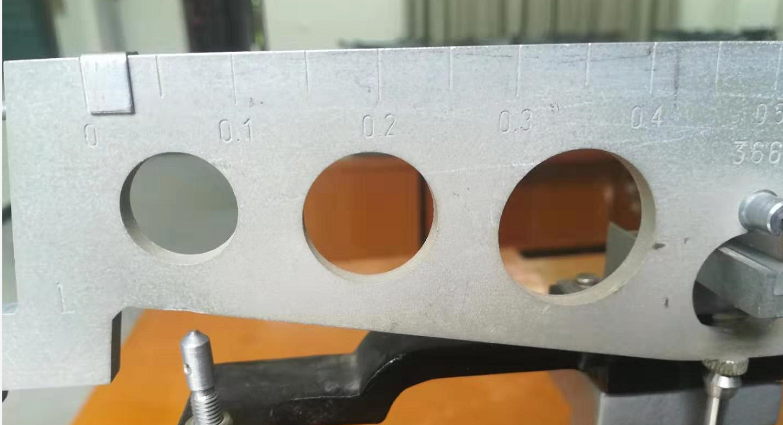
四、实验内容和步骤
大学物理实验
使用天平测出铜块的质量m
游码读数以左边为准，游码宽度占0.05的2/3
交换法称重：
用物理天平，左右称量出圆柱体的质量m_{左}、m_{右}各测 3 次
（左一次、右一次）（左一次、右一次）、（左一次、右一次）
【注意】：1-8号同学从80ｇ开始加砝码，其余同学从60ｇ开始加砝码；
左盘=右盘+游码

Slide 21
四、实验内容和步骤
大学物理实验
【实验注意事项】
1. 注意严禁用手拿砝码，取放砝码必须用镊子；移动游码必须用镊子。
2.这里需要强调的是：取放物体；加减砝码；移动游码；平衡后读数；都必须将横梁放下，横梁要卡到两个立柱上，只有观察天平是否平衡时才能将横梁升起，不允许在横梁升起时加减砝码、移动游码、取放物体、读数以防止天平受到大的震动损伤刀口。
3.整个操作过程要求天平横梁轻轻升起来就要在立柱的正上方，落下来就要卡到立柱上，横梁歪了、偏了都说明操作不规范。

Slide 22
五、数据处理
大学物理实验
先处理直接测量量
（ 1 ）求各个直接测量量的平均值
（ 3 ）确定各直接测量量的仪器误差
Δd_{仪}=0.02 mm
Δh_{仪}=0.005 mm
Δm_{仪}=0.05 g
（ 2 ）求各个直接测量量的平均绝对误差
（ 4 ）直接测量最终误差

Slide 23
五、数据处理
大学物理实验
处理间接测量量
（ 1 ）求间接测量量的平均值
（ 2 ）求间接测量量的相对误差
（ 3 ）求间接测量量的最终误差
（ 4 ）间接测量量的最终结果表达
$\frac{∆ρ}{\overline{ρ}}$=$\frac{∆m}{\overline{m}}+2\frac{∆d}{\overline{d}}+\frac{∆h}{\overline{h}}$=?
$$∆ρ$$
详细推导过程可网上搜“豆包”、KMI、deepseek等AI拍照此页PPT，搜索“相对误差公式推导过程”等方式自学查找
结果表达的要求：
Δρ只保留一位有效数字，只进不舍
与 Δρ 位数对齐
带上合适的单位

Slide 24
六、思考题
大学物理实验
讲义思考题1：
如何测小玻璃球的密度？要写出操作步骤！
(把小球的密度用质量和水的密度表示出来)

Slide 25
实验步骤汇总
大学物理实验
1. 用游标卡尺测量铜块的直径d，上、中、下三个部位共测3 次。(注意将铜块放置桌面水平测量)
2. 用螺旋测微器测出铜块的高度h，共测3 次，每次应选择不同的位置进行测量。
3. 使用天平测出铜块的质量m
【注意】：测量前后应进行零点校正，即以后要从测量读数中减去零点读数。零点读数时顺刻度序列记为正值，反之为负值。
天平的调整步骤：
（1）底板水平调节，调整底座上面的水平仪，让气泡停留在水平仪正中间。
天平横梁平衡：
检查横梁是否由立柱支撑；
检查托盘是否挂在横梁上；
检查游码拨到左侧零刻线处；（用镊子拨游码）
正对刻度盘坐着看指针应该指到标尺中央10 的位置。
交换法称重：
用物理天平，左右称量出圆柱体的质量m_{左}、m_{右}各测 3 次
（左一次、右一次）（左一次、右一次）、（左一次、右一次）
【注意】：靠窗户的同学从80ｇ开始加砝码，其余同学从60ｇ开始加砝码；
左盘=右盘+游码

